Slide 1
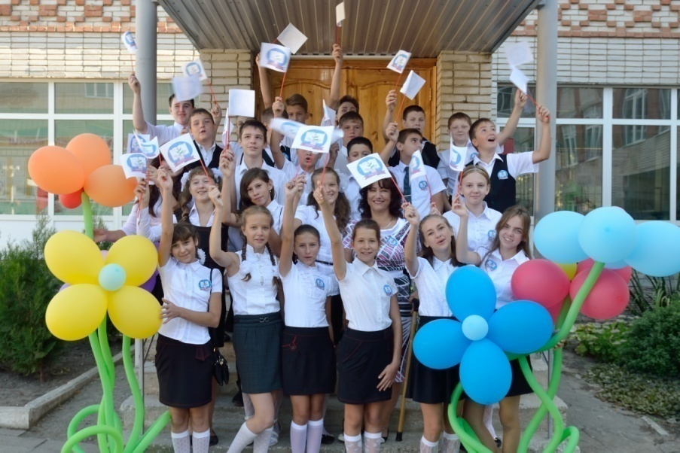
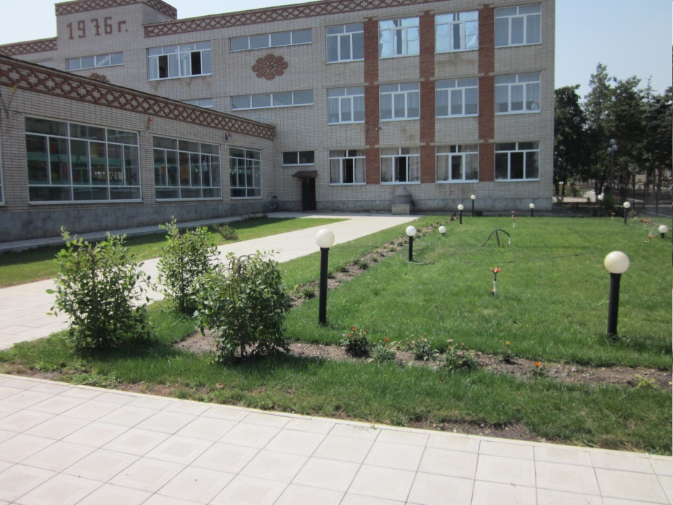
Муниципальное бюджетное общеобразовательное учреждение средняя общеобразовательная школа № 1 им. З.Я.Лавровского муниципального
образования Ленинградский район
Наталья Николаевна Баева,
директор МБОУ СОШ № 1

Slide 2
МБОУ СОШ № 1 им. З.Я.Лавровского муниципального
образования Ленинградский район
модель педагогической пропедевтики девиантного поведения подростка
программа педагогической пропедевтики

Slide 3
МБОУ СОШ № 1 им. З.Я.Лавровского муниципального
образования Ленинградский район
Построение структурно-функциональной модели педагогической пропедевтики девиантного поведения подростков в школе
выявления структуры изучаемого объекта

Slide 4
МБОУ СОШ № 1 им. З.Я.Лавровского муниципального
образования Ленинградский район
Целостность модели
структурные компоненты (цель, содержание процесса, результат)
функциональные компоненты (педагогические условия, критерии эффективности педагогической пропедевтики девиантного поведения).

Slide 5
МБОУ СОШ № 1 им. З.Я.Лавровского муниципального
образования Ленинградский район
Теоретико-методологические основания исследования
системный подход
личностно-деятельностный подход
полисубъектный подход
комплексный подход

Slide 6
МБОУ СОШ № 1 им. З.Я.Лавровского муниципального
образования Ленинградский район
Значение системного подхода состоит в том, что он позволяет:
рассматривать педагогическую пропедевтику девиантного поведения подростков как целостную систему;
выделить системообразующий фактор педагогической пропедевтики девиантного поведения подростков в школе, т.е. цель и результат;
выявить составляющие компоненты модели педагогической пропедевтики девиантного поведения подростков (целевой, содержательный, процессуальный, оценочно-результативный);
раскрыть их взаимосвязь; обусловленные компонентами внутренние связи,
основные условия существования рассматриваемой системы;
осуществить отбор содержания работы для достижения поставленной цели.

Slide 7
МБОУ СОШ № 1 им. З.Я.Лавровского муниципального
образования Ленинградский район
Следующий шаг в построении структурно-функциональной модели педагогической пропедевтики девиантного поведения подростков
выделение компонентов изучаемого объекта и установление связей между ними

Slide 8
МБОУ СОШ № 1 им. З.Я.Лавровского муниципального
образования Ленинградский район
Структурные компоненты модели
целевой
содержательный
процессуальный
оценочно-результативный

Slide 9
МБОУ СОШ № 1 им. З.Я.Лавровского муниципального
образования Ленинградский район
Первая группа принципов – доступности разных видов поведения и поступков; последовательности и концентричности в построении содержания педагогической пропедевтики девиантного поведения подростков; интеграции разных видов социальной деятельности; системности, культуросообразности.
Вторая группа принципов – субъектности, диалогичности, активности и самоактуализации, учета возрастных и половых особенностей; индивидуальной комфортности; признание человеческой сущности в каждом подростке.
Третья группа принципов – психологической комфортности, профессионально-педагогической компетентности педагогов; объективной определенности основных параметров педагогической пропедевтики; максимального учета всех социокультурных влияний.

Slide 10
МБОУ СОШ № 1 им. З.Я.Лавровского муниципального
образования Ленинградский район
Муниципальное бюджетное общеобразовательное учреждение
средняя общеобразовательная школа № 1
им.З.Я. Лавровского станицы Ленинградской
муниципального образования Ленинградский район
ПРОГРАММА
педагогической пропедевтики
девиантного поведения подростков
«Мы вместе!»
2014-2017гг

Slide 11
МБОУ СОШ № 1 им. З.Я.Лавровского муниципального
образования Ленинградский район
Актуальность программы:
Ухудшение социального положения семей в микрорайоне.
Высокий процент неблагополучных семей, мало занимающихся проблемами воспитания и развития детей.
Невысокий уровень общей культуры детей «группы риска» в микросоциуме школы.
Отсутствие сознательного воспитательного воздействия на ребенка.
Высокий уровень подавления и насилия.
Хаотичность в воспитании из-за несогласия родителей.
Сохранения физического, психического и духовного здоровья учащихся.
Защиты прав и интересов ребёнка из неблагополучной семьи, оказания комплексной помощи

Slide 12
МБОУ СОШ № 1 им. З.Я.Лавровского муниципального
образования Ленинградский район
Цель программы:
осуществление педагогической пропедевтики девиантного поведения подростков.
Задачи программы:
выявление комплекса личностных черт, предрасполагающих подростков к проявлению девиаций в поведении;
разработка и реализация комплексных программ профилактики и коррекции различных видов девиантного поведения корыстной направленности, агрессивной ориентации, социально-пассивного типа, дезадаптивного и асоциального поведения.

Slide 13
МБОУ СОШ № 1 им. З.Я.Лавровского муниципального
образования Ленинградский район
Программа педагогической пропедевтики девиантного поведения подростков содержит следующие разделы:
Характеристика контингента воспитанников (возрастные особенности подростков, характеристика видов девиантного поведения корыстной направленности, агрессивной ориентации, социально-пассивного типа, дезадаптивного и асоциального поведения)
Система комплексного психолого-педагогического сопровождения девиантных подростков в условиях воспитательно-образовательного процесса.
Формы обучения, содержание и план реализации индивидуально ориентированных мероприятий для девиантных подростков.
Мониторинг личностного роста и социальной активности подростков.
Механизм взаимодействия в разработке и реализации мероприятий педагогической пропедевтики девиантного поведения подростков.
Показатели результативности и эффективности работы педагогического коллектива школы.

Slide 14
МБОУ СОШ № 1 им. З.Я.Лавровского муниципального
образования Ленинградский район
Отличительные особенности программы:
1.Тесное взаимодействие с семьёй.
2.Сотворчество педагогов и детей.
3. Развитие детской инициативы.
4. Способность педагога к неформальному общению.
5. Создание у ребенка ситуации успеха в вопросах физического и нравственного совершенствования.
6. Совместное участие в мероприятиях детей, педагогов и родителей.
7. Формирование у детей потребности в здоровом образе жизни.

Slide 15
МБОУ СОШ № 1 им. З.Я.Лавровского муниципального
образования Ленинградский район
Возраст детей,
участвующих в реализации программы
7-17лет
Сроки реализации
Программа рассчитана на 3 года, в течение 2014-2017 года.

Slide 16
.
МБОУ СОШ № 1 им. З.Я.Лавровского муниципального
образования Ленинградский район
Результативность программы
Выявление основных причин появления детей «группы риска».
Повышение уровня воспитанности, навыков общения и культуры поведения.
Создание благоприятной образовательной среды, способствующей сохранению здоровья, воспитанию и развитию личности детей «группы риска».
Изменение отношения к своему здоровью: выработка способности противостоять вредным привычкам и отрицательным воздействиям окружающей среды, желания и умения вести здоровый образ жизни.
Снижение количества детей асоциального поведения и неблагополучных семей.
Формирование у детей представлений об общечеловеческих ценностях.
Рост заинтересованности родителей в оздоровлении подрастающего поколения.

Slide 17
МБОУ СОШ № 1 им. З.Я.Лавровского муниципального
образования Ленинградский район
Этапы реализации программы
Первый этап - организационный (анализ состояния в микрорайоне, непосредственное планирование, согласование планов).
Второй этап - диагностический (изучение потребностей и запросов «трудных» детей).
Третий этап – деятельностный (координация действий, осуществление запланированных мероприятий, разработка системы контроля за их реализацией).
Четвертый этап – анализ и подведение итогов, дальнейшее планирование с учетом выработанных рекомендаций.

Slide 18
МБОУ СОШ № 1 им. З.Я.Лавровского муниципального
образования Ленинградский район
Стратегия и механизм достижения поставленных целей
Работа с учащимися
Работа с родителями
Работа с педагогами
Организация досуга учащихся

Slide 19
МБОУ СОШ № 1 им. З.Я.Лавровского муниципального
образования Ленинградский район
Работа с учащимися:
групповая работа тренинг дискуссия ролевые игры деловые игры индивидуальные консультации тесты, конкурсы праздники десанты синема-технология волонтерские отряды видеостудия «Стоп-кадр» школьная газета «Муравейник» и др | информирование метафора (метод аналогий) проведение логического обоснования самораскрытие конкретное пожелание парадоксальная инструкция убеждение эмоциональное заражение релаксации переоценка ролевое проигрывание анализ ситуаций внутренние переговоры трансформация личной истории социальные пробы

Slide 20
МБОУ СОШ № 1 им. З.Я.Лавровского муниципального
образования Ленинградский район
Работа с семьей
Интерактивная экскурсия Кейс-технология Проведение видеоконференций Круглый стол Мозговой штурм Дебаты Деловые и ролевые игры Тренинги Презентация семейных проектов Ток-шоу Почтовый ящик Фестиваль Папки-передвижки

Slide 21
МБОУ СОШ № 1 им. З.Я.Лавровского муниципального
образования Ленинградский район
Работа с педагогами
методический мост методическая мозаика дискуссия методический ринг педагогический ринг деловая игра мозговой штурм педагогические чтения лекторий профессиональная выставка | тренинги дебаты диспуты киношкола банк идей квик – настройка мозговой штурм круглый стол ток-шоу

Slide 22
МБОУ СОШ № 1 им. З.Я.Лавровского муниципального
образования Ленинградский район
Направления организации досуга:
Изучение потребностей и интересов детей.
Расширение видов творческой деятельности.
Методическое сопровождение мероприятий.
Организация социально-значимой деятельности

Slide 23
МБОУ СОШ № 1 им. З.Я.Лавровского муниципального
образования Ленинградский район
ПЛАН МЕРОПРИЯТИЙ ПО РЕАЛИЗАЦИИ ПРОГРАММЫ
№ | мероприятия | Ответственный | 2014-2015 | 2015-2017
1 | Диагностические мероприятия: анкетирование, тестирование, опрос. Изучение причин социальной дезадаптации детей, условий жизни и поведенческих тенденций, сбор банка данных | психолог | Сентябрь, октябрь
2 | Проведение коррекционной работы с детьми «группы риска» | Психолог | В течение года | В течение года
3 | Тренинг: « Навыки общения». | Психолог | В течение года
4 | Изучение и обобщение опыта на тему «Современные социально-педагогические технологии работы с детьми, находящимися в трудной жизненной ситуации» | Зам.директора по ВР. Социальный педагог | В течение года

Slide 24
МБОУ СОШ № 1 им. З.Я.Лавровского муниципального
образования Ленинградский район
ПЛАН МЕРОПРИЯТИЙ ПО РЕАЛИЗАЦИИ ПРОГРАММЫ
№ | мероприятия | Ответственный | 2014-2015 | 2015-2017
5 | Организация питания в школьной столовой. Витаминизация. | Ответственный за питание | В течение года | В течение года
6 | Психолого-социально-педагогическое сопровождение детей асоциального поведения | Психолог Соц.педагог | В течение года | В течение года
7 | Исследование адаптации к школе | Психолог Соц. педагог | Первое полугодие | Первое полугодие
8 | Классные часы: «ЗОЖ – что это значит?» | Соц. педагог, Классные руководители | В течение года | В течение года
9. | Работа Ученического совета: проверка выполнения требований к внешнему виду и сменной обуви; -контроль за курильщиками на территории школы; -проведение профилактических бесед с детьми «группы риска»: Когда сигарета не нужна. Береги здоровье смолоду. Табак и верзилу сведёт в могилу. Наше здоровье в наших руках. | Члены Ученического совета Дежурный Социальный педагог | В течение года | В течение года

Slide 25
МБОУ СОШ № 1 им. З.Я.Лавровского муниципального
образования Ленинградский район
Данная программа содержит следующие разделы:
Характеристика контингента воспитанников (возрастные особенности подростков, характеристика видов девиантного поведения корыстной направленности, агрессивной ориентации, социально-пассивного типа, дезадаптивного и асоциального поведения)
Система комплексного психолого-педагогического сопровождения девиантных подростков в условиях воспитательно-образовательного процесса.
Формы обучения, содержание и план реализации индивидуально ориентированных мероприятий для девиантных подростков.
Мониторинг личностного роста и социальной активности подростков.
Механизм взаимодействия в разработке и реализации мероприятий педагогической пропедевтики девиантного поведения подростков.
Показатели результативности и эффективности работы педагогического коллектива школы.

Slide 26
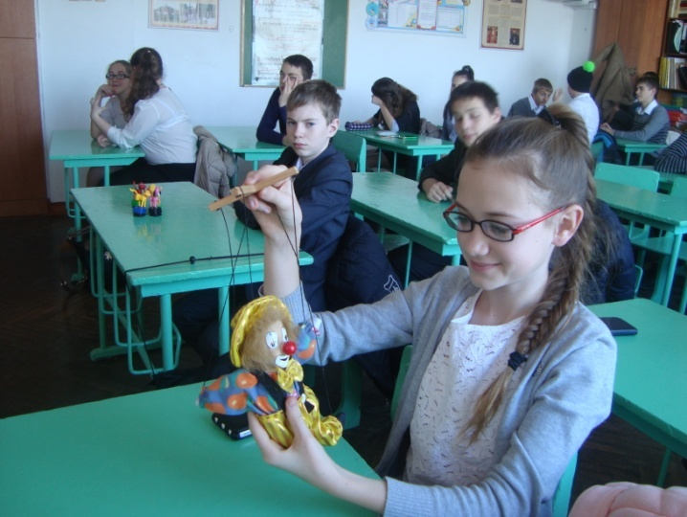
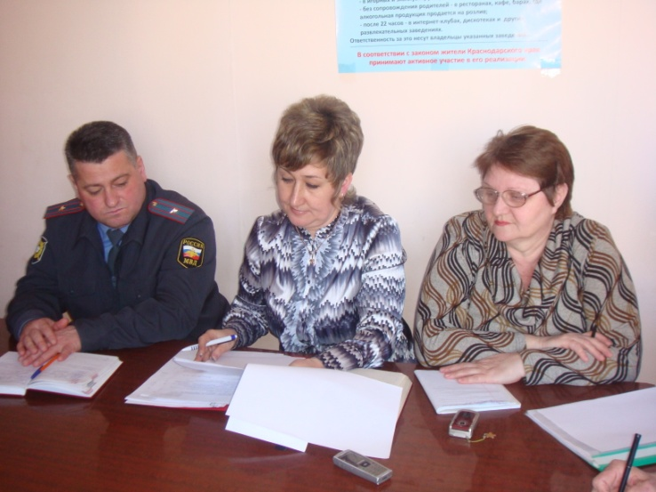
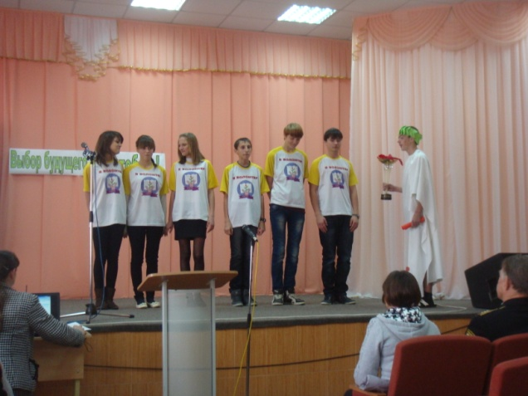
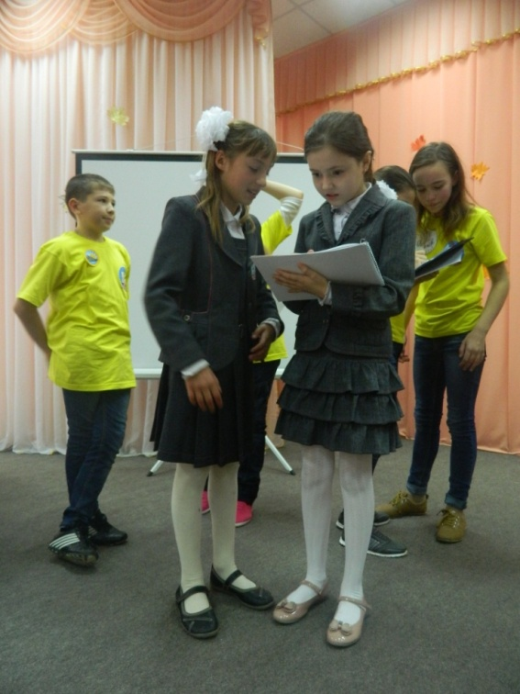
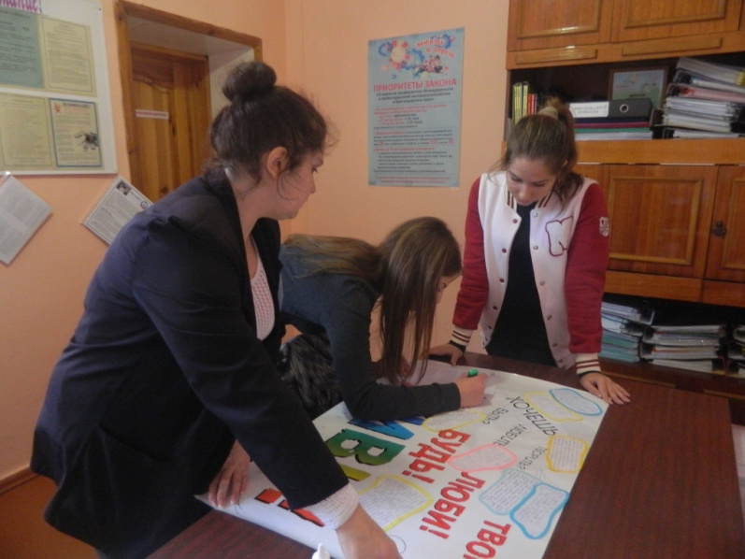
МБОУ СОШ № 1 им. З.Я.Лавровского муниципального
образования Ленинградский район
Практический этап
(ноябрь 2014 г. - май 2016 г.)

Slide 27
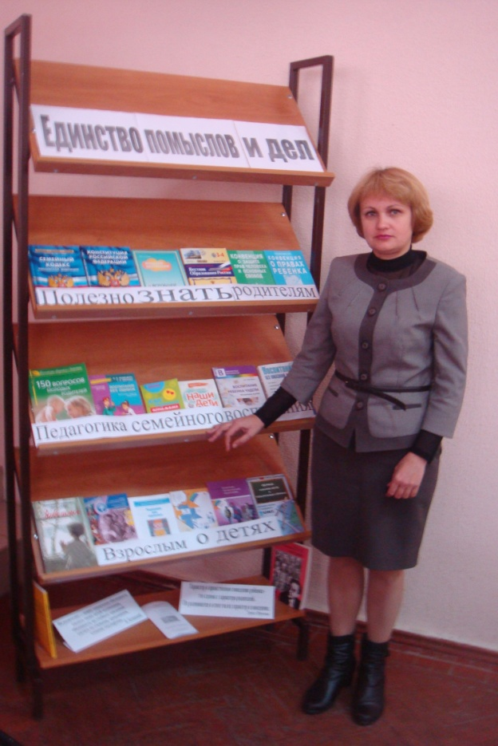
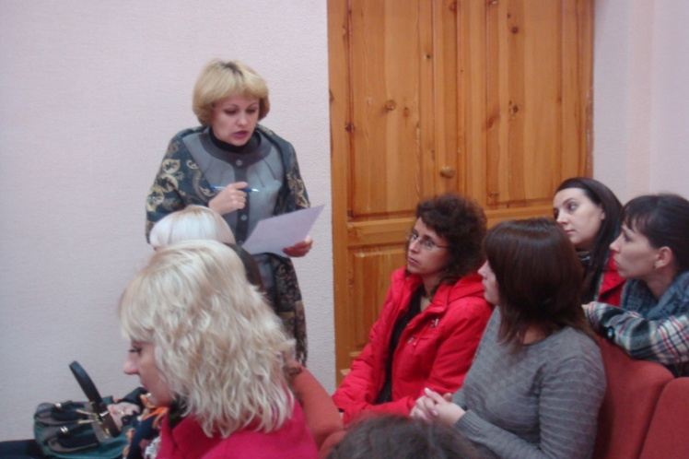
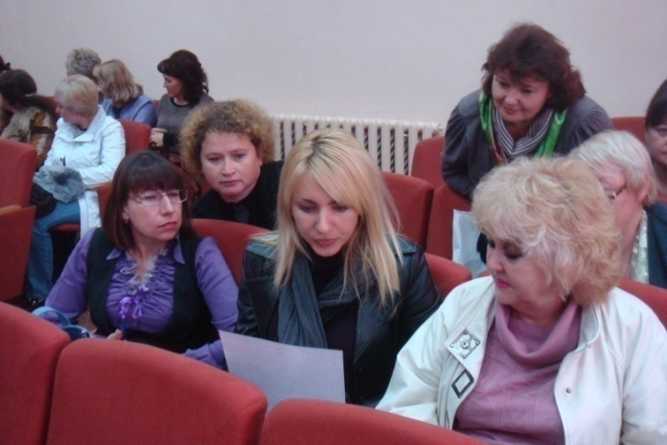
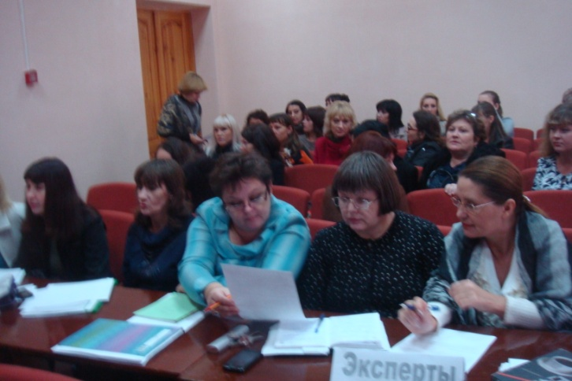
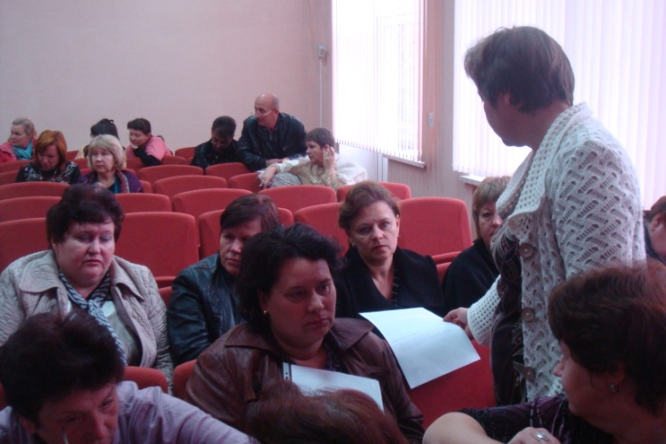
МБОУ СОШ № 1 им. З.Я.Лавровского муниципального
образования Ленинградский район
Педагогический совет в форме деловой игры по теме: «Интеграция воспитательных усилий семьи школы в интересах развития личности ребенка»

Slide 28
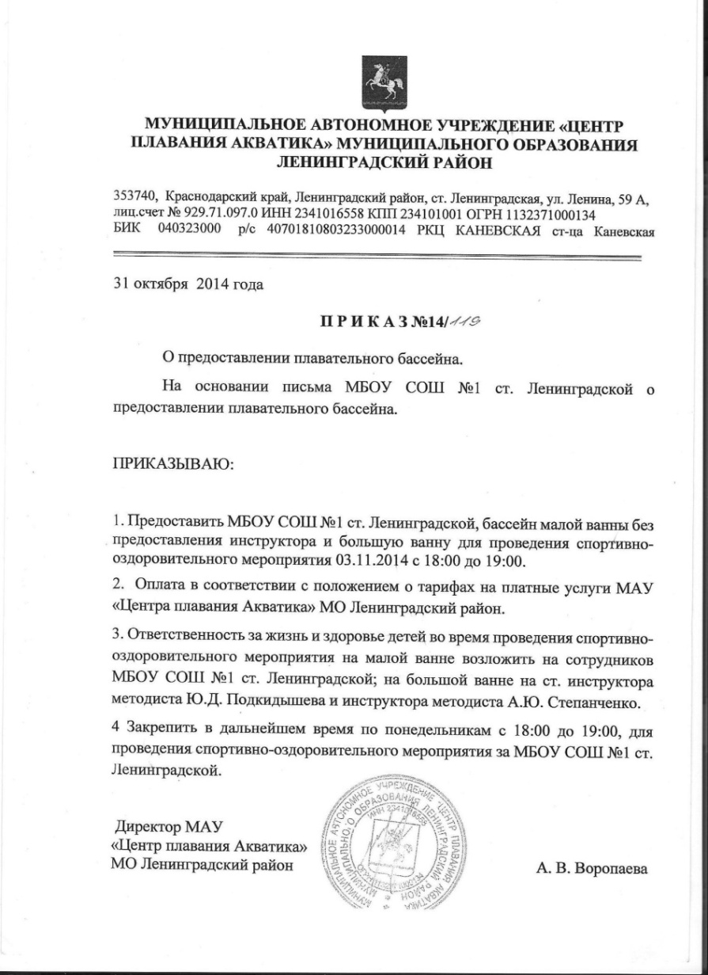
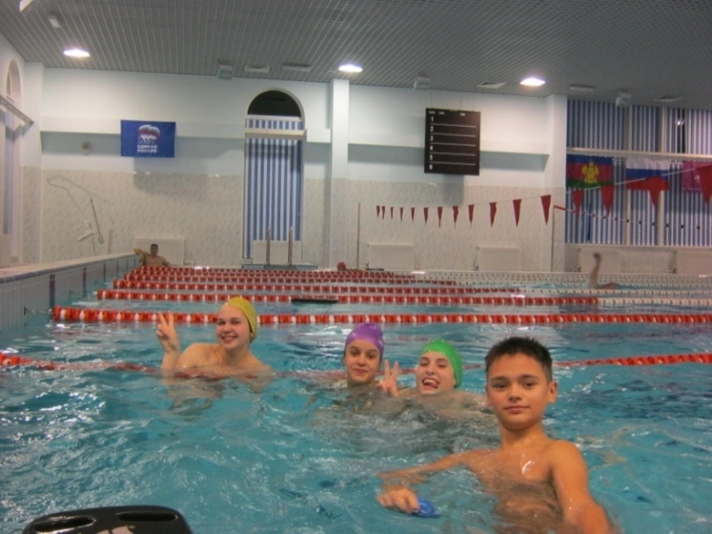
МБОУ СОШ № 1 им. З.Я.Лавровского муниципального
образования Ленинградский район

Slide 29
Спасибо
за
внимание!

